Slide 1
Járműinformatika
(Járműrendszer-informatika)
2. Előadás
Dr. Tamás Szakács: szakacs.tamas@bgk.uni-obuda.hu,
Ákos Jányoki: janyoki.akos@bgk.uni-obuda.hu

Slide 2
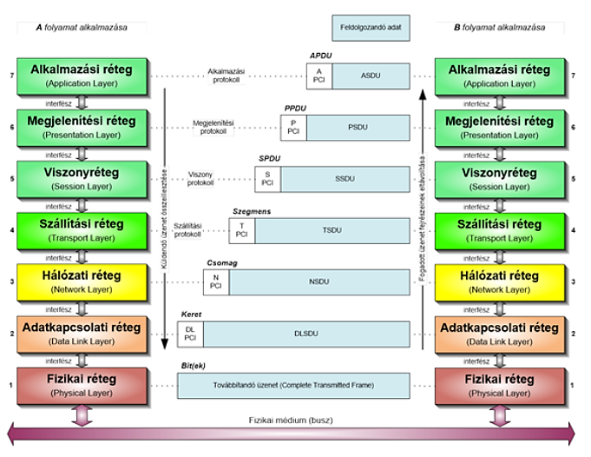
ISO/OSI 7 rétegű modell
Az Open Systems Interconnection modell (OSI modell) egy fogalmi modell, amely jellemzi és szabványosítja a telekommunikációs vagy számítástechnikai rendszerek kommunikációs funkcióit, tekintet nélkül azok alapvető belső felépítésére és technológiájára. Célja a különféle kommunikációs rendszerek átjárhatósága a szabványos protokollokkal. A modell felosztja a kommunikációs rendszert absztrakciós rétegekbe. A modell eredeti változata hét réteget határozott meg.
Forrás: https://regi.tankonyvtar.hu/hu/tartalom/tamop412A/2011-0042_autoipari_kommunikacios_rendszerek/ch01s03.html

Slide 3
Busz elérési módszerek
Az ütközés elkerülésének különféle módjai vannak a különböző terepi busz rendszerek között, és a legtöbb esetben az ütközés elkerülése valójában az ütközés „javítása”, amely meghatározatlan busz helyreállítási időt igényel, tehát értékes sávszélességet igényel, és általában az üzenet megsemmisítését eredményezi.
Véletlen hozzáférés: - A „munkaállomás (WS)” véletlenszerűen ellenőrzi a Busz állapotát, és ha a Busz nem foglalt, akkor kezdeményezheti az átvitelt. (CSMA / CD)
Elosztott hozzáférés: Csak egy „munkaállomás” képes átvitelre. Ezt a képességet (a meghatározott időtartam után) átadják a munkaállomásról munkaállomásig. (CSMA / CA)
Központi belépés: egy központi állomás, amely a busz elérését irányítja. A többi munkaállomást hallgatja, és átadja az átvitel engedélyét. (TDMA, mester-szolga)

Slide 4
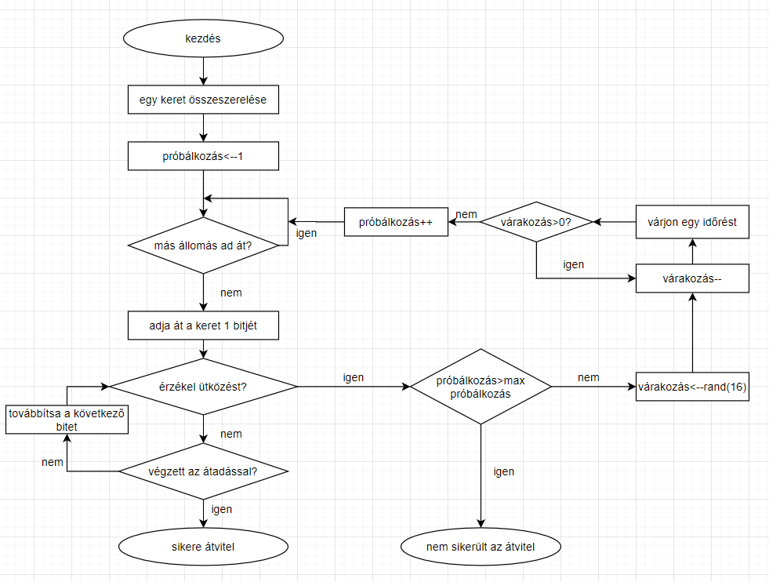
Busz elérési módszerek CSMA/CD
(CSMA / CD) egy médiahozzáférés-vezérlési módszer, amelyet leginkább a helyi hálózatokban használnak a korai Ethernet technológiát használva. Hordozóérzékelési sémát alkalmaz, amelyben az átadó adatállomás más jeleket észlel az adat továbbítása közben, leállítja az adat továbbítását, majd véletlenszerű időintervallumra vár, mielőtt megpróbálná az adat újra küldését.

Slide 5
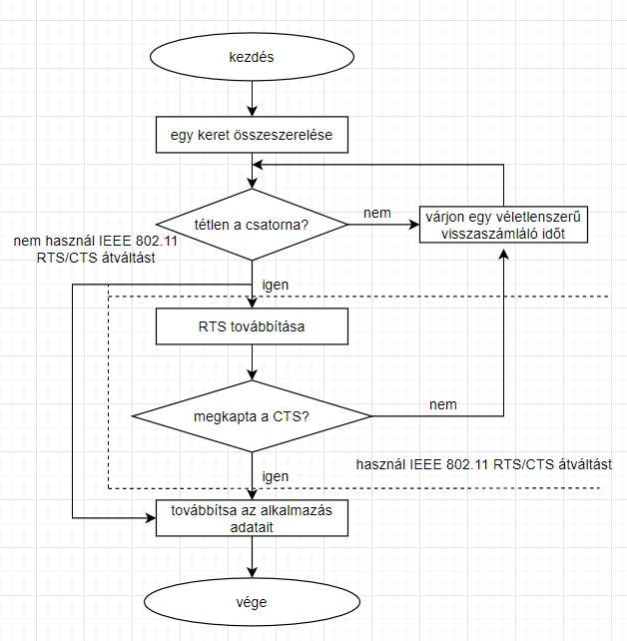
Busz-hozzáférési módok
CSMA/CA
A vivőérzékelő többszörös hozzáférés ütközéselkerüléssel (CSMA / CA) a számítógépes hálózatban, egy hálózati többszörös hozzáférési módszer, amelyben vivőérzékelést alkalmaznak, de a csomópontok megpróbálják elkerülni az ütközéseket azáltal, hogy csak akkor továbbítják, amikor a csatorna "tétlen" állapotú.

Slide 6
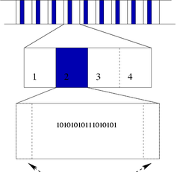
Busz-hozzáférési módok
TDMA
Az időosztásos többszörös hozzáférés (TDMA) egy csatorna-hozzáférési módszer a megosztott közepes hálózatokhoz. Ez lehetővé teszi több felhasználó számára ugyanazon frekvenciacsatorna megosztását azáltal, hogy a jelet különféle időrészekre osztja. A felhasználók gyorsan, egymás után továbbítják a jelet, mindenki a saját időrészét használja. Ez lehetővé teszi, hogy több állomás megosztja ugyanazt az átviteli közeget (például rádiófrekvenciás csatornát), miközben csatornakapacitásának csak egy részét használja fel.
Adatfolyam keretekre osztva
A keretek időrésekre oszlanak. Minden felhasználónak van egy hely
Az időrések védelmi periódust tartalmaznak, ha a szinkronizáláshoz szükséges
Védelmi időszakok (opcionális)

Slide 7
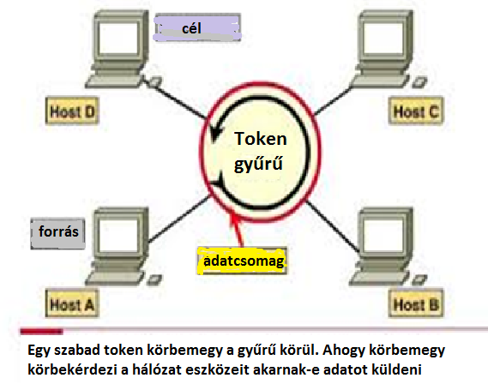
Busz-hozzáférési módok token átadása
A telekommunikációban a token átadása egy csatorna elérési módszer, ahol a tokeneknek nevezett jelet továbbítják a csomópontok között, amely felhatalmazza a csomópontot a kommunikációra. A legismertebb példák a token gyűrű és a token busz.
Token Áthaladás
Token Gyűrű
Token Busz
Egy speciális három bájtos keretet használ, amelyet úgynevezett "tokennek" hívnak, amely a munkaállomások vagy szerverek fizikai "gyűrűjén" mozog.

Slide 8
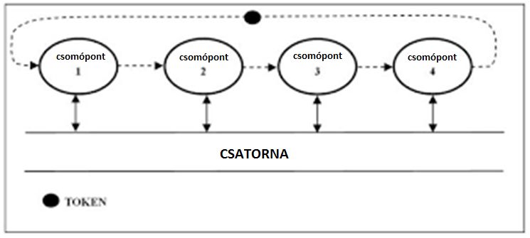
Token Áthaladás
Token Gyűrű
Token Busz
Egy speciális három bájtos keretet használ, amelyet úgynevezett "tokennek" hívnak, amely a munkaállomások vagy szerverek logikai "gyűrűjén" mozog.

Slide 9
Soros kommunikáció
A soros kommunikáció az adatküldés folyamata, egyenként, egymás után, kommunikációs csatornán vagy számítógépes buszon keresztül.
Ez ellentétben áll a párhuzamos kommunikációval, ahol több bitet küldünk el egészként, egy párhuzamos csatornán keresztül.
Jellemzők:
Átviteli sebesség
Fizikai tulajdonságok:
Átviteli közeg (WiFi, Opto-kábel, vezetékes pár, koaxiális)
Átviteli mód (analóg / digitális / szélessávú)
Az átvitel iránya (simplex / duplex / half-duplex)
Kódolás (Manchester –sík kódolás)
Szinkronizálás (szinkron / aszinkron)
Az átvitel érvényességének ellenőrzése (paritáscsíkok, CRC)

Slide 10
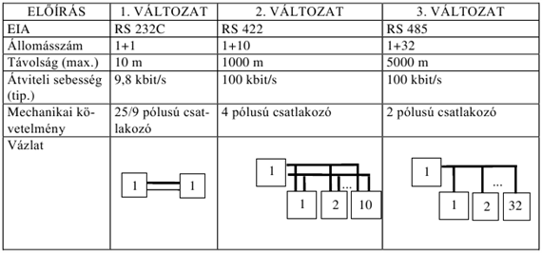
A soros kommunikáció legfontosabb szabványai, az RS 232C / 422/485
EIA | RS 232C | RS 422 | RS 485
Munkaállomások száma | 1+1 | 1+10 | 1+32
Távolság | 10 m | 1000 m | 5000 m
Átviteli sebesség | 9,8 kbit/s | 100 kbit/s | 100 kbit/s
Csatlakozási felületek (csatlakozók) | 9/25 érintkezős csatlakozó (soros port-csatlakozó) | 4 érintkezős csatlakozó | 2 érintkezős csatlakozó
Rendszer

Slide 11
Mester-szolga kommunikáció
A mester / szolga olyan kommunikációs modell, amelyben az egyik eszköz vagy folyamat egyirányú irányítással rendelkezik egy vagy több másik eszköz felett. Egyes rendszerekben a mestert a támogatható eszközök csoportjából választják ki, míg a többi eszköz rabszolgák szerepében játszik szerepet.
A számításban a buszvezérlés sok olyan busz architektúra által támogatott szolgáltatás, amely lehetővé teszi a buszhoz csatlakoztatott eszköz tranzakciók kezdeményezését. Ezt "első fél DMA-nak" is nevezik, ellentétben a "harmadik fél által gyártott DMA-val", ahol egy rendszer DMA vezérlő (más néven perifériás processzor, I / O processzor vagy csatorna) valójában végrehajtja az átvitelt.
Bizonyos buszok csak egy eszköz (általában a CPU vagy annak proxyja) segítségével kezdeményezhetik a tranzakciókat

Slide 12
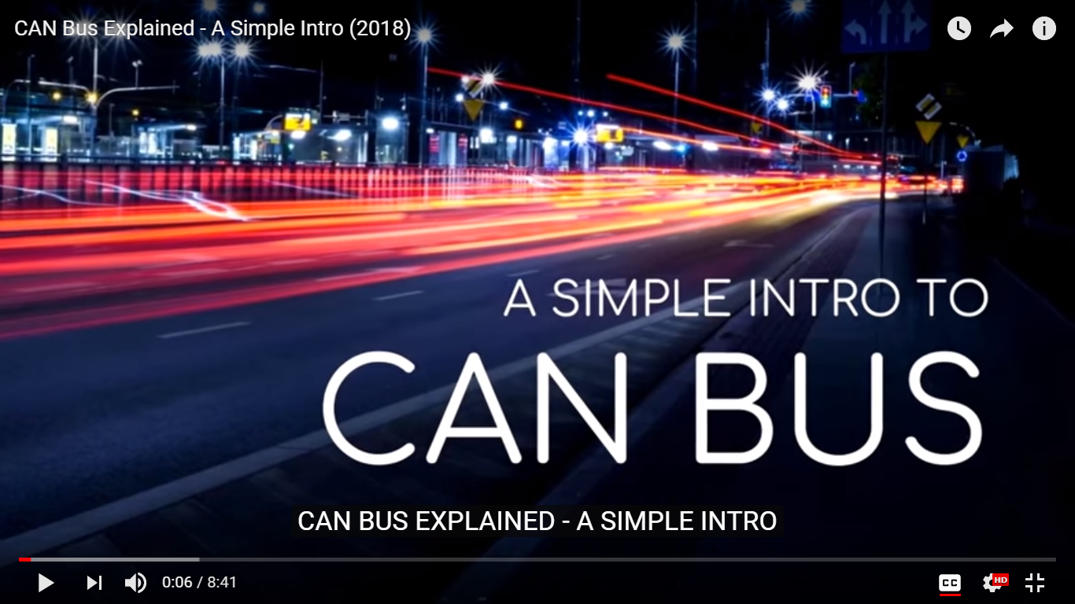
Can BUS rendszer intro
A kezdéshez kattintson a képernyőképre!

Slide 13
CAN története
A vezérlőhálózat (CAN busz) egy robusztus járműbusz-szabvány, amelyet arra terveztek, hogy a mikrovezérlők és az eszközök kommunikálhassanak egymással alkalmazásokban gazdagép nélkül. Ez egy üzenet alapú protokoll, amelyet eredetileg a személygépkocsi multiplex elektromos vezetékeire tervezték a réz megtakarítása érdekében, de sok más kontextusban is használják.
A CAN busz fejlesztése 1983-ban kezdődött a Robert Bosch GmbH-nál. A jegyzőkönyvet hivatalosan 1986-ban tették közzé az autóipari mérnökök társaságának (SAE) konferenciáján, Michiganban, Detroitban. Az első CAN vezérlő chip, amelyet az Intel és a Philips gyártott, 1987-ben került piacra. 1991-ben adták ki a Mercedes-Benz W140-et, ez volt az első gyártmányú jármű, amely CAN alapú multiplex vezetékrendszert tartalmazott.
https://en.wikipedia.org/wiki/CAN_bus

Slide 14
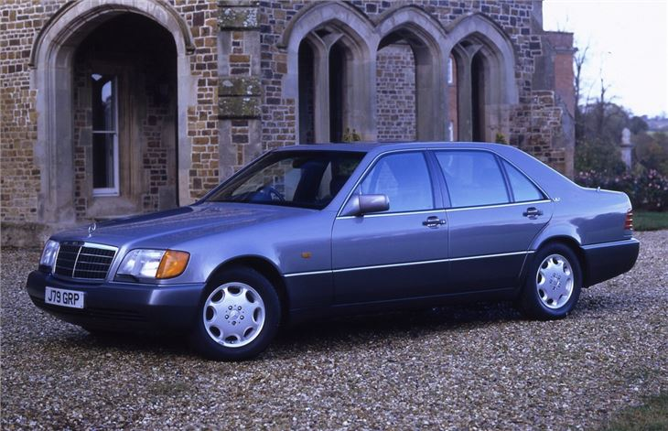
CAN története
https://images.honestjohn.co.uk/imagecache/file/fit/730x700/media/7518369/Mercedes~S-Class~(2).jpg

Slide 15
CAN 2.0
A Bosch a CAN specifikáció több változatát publikálta, és a legfrissebb a CAN 2.0, 1991-ben jelent meg. Ez a specifikáció két részből áll;
az A rész a szabványos formátumra vonatkozik, 11 bites azonosítóval, és
a B rész a kiterjesztett formátumhoz készült, 29 bites azonosítóval.
A 11 bites azonosítókat használó CAN eszközt általában CAN 2.0A-nak nevezzük, míg a 29 bites azonosítókat használó CAN eszközt általában CAN 2.0B-nek hívják.
Ezek a szabványok a Bosch-tól, más specifikációkkal együtt, szabadon beszerezhetők.
https://en.wikipedia.org/wiki/CAN_bus

Slide 16
CAN ISO 11898
1993-ban a Nemzetközi Szabványügyi Szervezet (ISO) kiadta az ISO 11898 CAN szabványt, amelyet később két részre alakítottak át;
az ISO 11898-1, amely lefedi az adatkapcsolat rétegét, és
ISO 11898-2, amely lefedi a CAN fizikai rétegét a nagysebességű CAN számára.
Az ISO 11898-3 később került kiadásra, és lefedi a CAN fizikai rétegét az alacsony sebességű, hibatűrő CAN számára.
Az ISO 11898-2 és az ISO 11898-3 fizikai réteg szabványai nem képezik részét a Bosch CAN 2.0 specifikációnak. Ezeket a szabványokat az ISO-tól lehet megvásárolni.
https://en.wikipedia.org/wiki/CAN_bus

Slide 17
CAN
A Bosch továbbra is aktív a CAN szabványok kiterjesztésében.
2012-ben a Bosch kiadta a CAN FD 1.0-át vagy a CAN-t rugalmas adatátviteli sebességgel. Ez a specifikáció eltérő keretformátumot használ, amely lehetővé teszi az eltérő adathosszúságot, és opcionálisan átválthat gyorsabb bitsebességre az arbitrázs döntése után.
A CAN FD kompatibilis a meglévő CAN 2.0 hálózatokkal, így az új CAN FD eszközök létezhetnek ugyanabban a hálózatban a meglévő CAN eszközökkel.
A CAN busz a fedélzeti diagnosztika (OBD) -II járműdiagnosztikai szabványban alkalmazott öt protokoll egyike.
Az OBD-II szabvány 1996 óta kötelező az Egyesült Államokban értékesített valamennyi autóra és könnyű tehergépjárműre.
Az EOBD szabvány kötelezővé vált az Európai Unióban 2001 óta értékesített valamennyi benzinjárműre és 2004 óta az összes dízelüzemű járműre.
https://en.wikipedia.org/wiki/CAN_bus

Slide 18
CAN autóipari alkalmazások
A modern autónál akár 70 elektronikus vezérlőegység (ECU) lehet a különböző alrendszerek számára.
Általában a legnagyobb processzor a motorvezérlő egység. Másokat sebességváltó, légzsák, blokkolásgátló / ABS, sebességtartó automatika, elektromos szervokormány, audiorendszerek, elektromos ablakemelők, ajtók, tükörbeállítás, akkumulátor és töltőrendszerekhez használnak hibrid / elektromos autókhoz stb.
Ezek egy része független alrendszereket alkot, de a kommunikáció többek között nélkülözhetetlen. Előfordulhat, hogy egy alrendszernek működtetnie kell a hajtóműveket vagy visszajelzéseket kell kapnia az érzékelőktől. Ennek a szükségletnek a kielégítésére a CAN szabvány került kidolgozásra.
Az egyik legfontosabb előnye, hogy a különféle járműrendszerek közötti összekapcsolás lehetővé teszi a biztonsági, gazdaságossági és kényelmi funkciók széles skálájának megvalósítását önmagában a szoftver használatával - ez a funkcionalitás költségeket és összetettséget eredményezne, ha ezeket a funkciókat hagyományos vezeték nélküli elektromos vezetékekkel vezetékbe vezetnék.
https://en.wikipedia.org/wiki/CAN_bus

Slide 19
CAN autóipari alkalmazások
Példák:
Automatikus indítás / leállítás: A jármű körüli különféle érzékelőbemeneteket (sebességérzékelők, kormányzási szög, légkondicionálás be / ki, motorhőmérséklet) összegyűjtjük a CAN buszon keresztül, hogy meghatározzuk, meg lehet-e állítani a motort álló helyzetbe a jobb üzemanyag-fogyasztás és a kibocsátás érdekében.
Elektromos parkolófékek: A "dombtartás" funkció az autó dőlésszög-érzékelőjétől (amelyet a riasztó is használ) és a közúti sebességmérőktől (amelyeket az ABS, a motorvezérlés és a tapadásvezérlés is használ) a CAN buszon keresztül meghatározza, hogy az autót lejtőn állítják le. Hasonlóképpen, a biztonsági öv érzékelők (a légzsák kezelőszerveinek egy része) bemeneteit a CAN busz táplálja, hogy meghatározzuk, rögzítve vannak-e a biztonsági övek, így a rögzítőfék automatikusan kiold, amikor elmozdul.
https://en.wikipedia.org/wiki/CAN_bus

Slide 20
CAN autóipari alkalmazások
Parkolósegéd-rendszerek: amikor a vezető hátrameneti fokozatba kapcsol, a sebességváltó vezérlőegysége jelet küldhet a CAN-buszon keresztül, hogy aktiválja mind a parkolás-érzékelő rendszert, mind az utasoldali ajtó tükrének ajtóvezérlő modulját, hogy lefelé nézzen a járdát mutatva. A CAN busz az esőérzékelő bemeneteit is bevezeti, hogy hátramenetben a hátsó ablaktörlőt aktiválja.
Automatikus sávsegítő / ütközést elkerülő rendszerek: A parkolást érzékelők bemeneteit a CAN busz is felhasználja a közelségi adatok betáplálására a vezetőt segítő rendszerekben, például a sáv elhagyásának figyelmeztetésére, és a közelmúltban ezek a jelek a CAN buszon keresztül továbbítják a fék vezetékkel történő működtetését az aktív ütközést elkerülő rendszerekben.
https://en.wikipedia.org/wiki/CAN_bus

Slide 21
CAN autóipari alkalmazások
Automatikus féktisztítás: A bemenetet az esőérzékelőből (elsősorban az automatikus ablaktörlőkhöz) használják a CAN buszon keresztül az ABS modulra, hogy észlelhetetlen fékeket indítsanak, miközben vezetik a fékrotorok nedvességtartalmának tisztítását. Néhány nagyteljesítményű Audi és BMW modell beépíti ezt a funkciót.
Az utóbbi években a LIN buszstandard bevezetésre került a CAN kiegészítésére olyan nem kritikus alrendszerekben, mint a légkondicionálás és az infotainment (szórakoztatva informáló rendszer), ahol az adatátviteli sebesség és megbízhatóság kevésbé kritikus.
https://en.wikipedia.org/wiki/CAN_bus

Slide 22
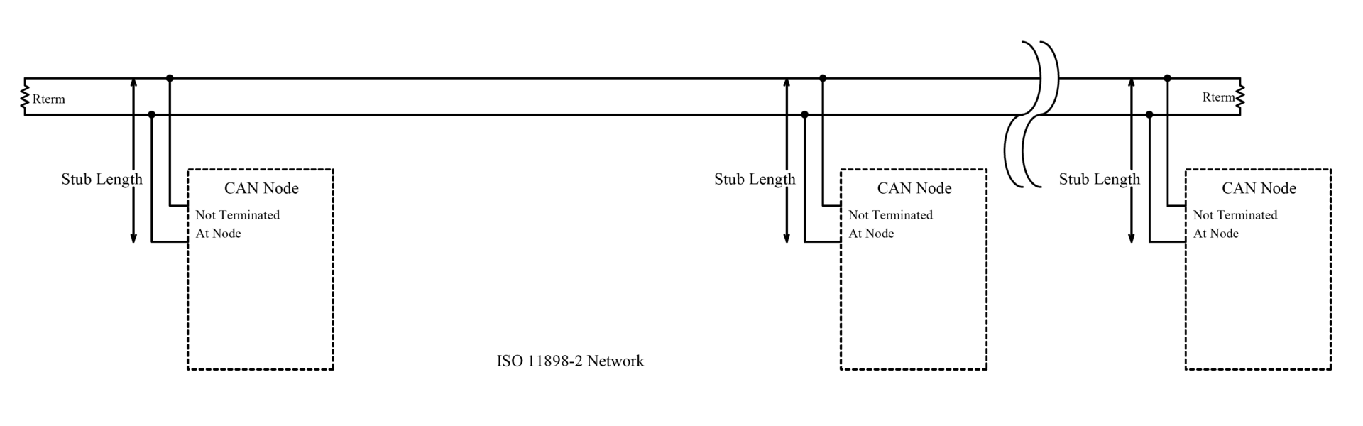
CAN felépítése
A CAN egy multi-master soros busz szabvány az elektronikus vezérlőegységek [ECU] csatlakoztatására, csomópontokként is ismert. Két vagy több csomópont szükséges a CAN hálózaton a kommunikációhoz. A csomópont bonyolultsága az egyszerű I / O készülékektől egészen a beágyazott számítógépekig terjedhet, CAN felülettel és kifinomult szoftverrel. A csomópont lehet egy átjáró is, amely lehetővé teszi a szokásos számítógép számára, hogy USB vagy Ethernet porton keresztül kommunikáljon a CAN-hálózat eszközeivel.
Az összes csomópont két vezetékes buszon keresztül kapcsolódik egymáshoz. A vezetékek egy csavart érpár, 120Ω (névleges) jellemző impedanciával.
Az ISO 11898-2, más néven nagysebességű CAN, lineáris buszt használ, amelynek mindkét végén 120Ω ellenállás van.
https://en.wikipedia.org/wiki/CAN_bus

Slide 23
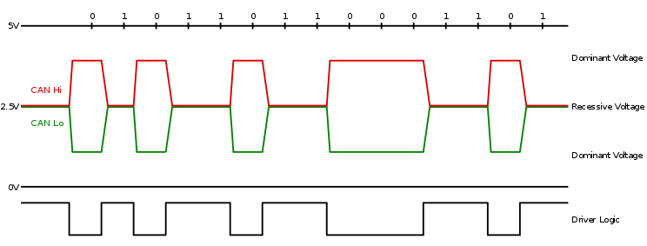
CAN felépítése
A nagysebességű CAN jelzés a CAN magas vezetékét 5 V felé, a CAN alacsony vezetéket 0 V felé irányítja, ha domináns (0) átvitelkor, és az egyik vezetéket sem vezeti, akkor egy recesszív jelet (1) továbbít. A domináns differenciális feszültség névleges 2V. A lezáró ellenállás passzív módon adja vissza a két vezetéket 0V névleges feszültségkülönbségre. A domináns közös üzemű feszültségnek 1,5–3,5 V-os tartományon belül kell lennie, és a recesszív közös üzemű feszültségnek +/– 12-n belül kell lennie.

Slide 24
CAN felépítése

Slide 25
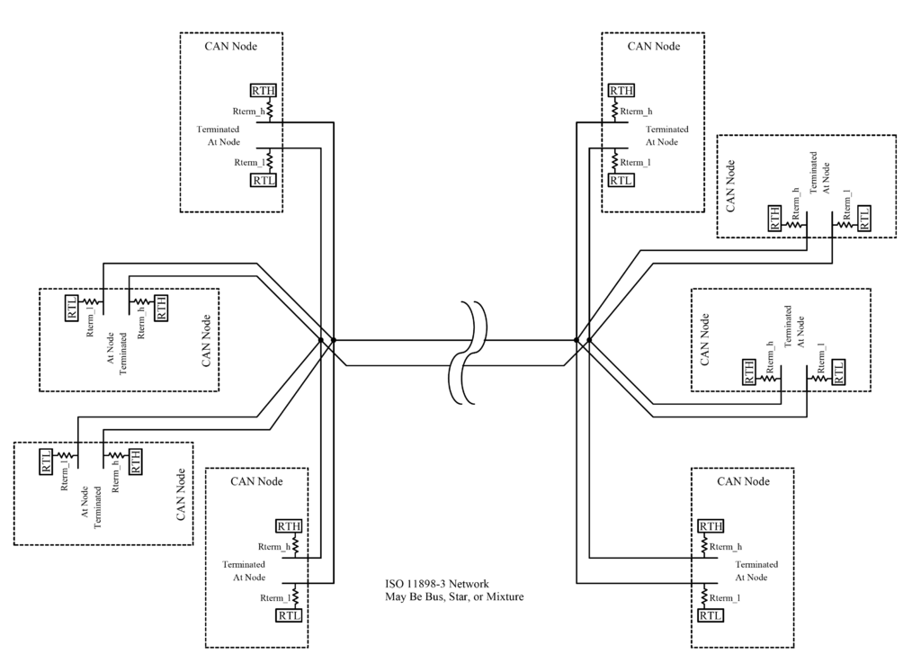
CAN felépítése
Az ISO 11898-3, más néven alacsony sebességű vagy hibatűrő CAN-nek hívott, lineáris buszt, csillagbuszt vagy többcsillagos buszt használ, amelyeket egy lineáris busz kapcsol össze, és minden csomóponton a teljes lezáró ellenállás töredéke zárja le. A teljes lezáró ellenállás körülbelül 100 Ω, de legalább 100 Ω lehet.

Slide 26
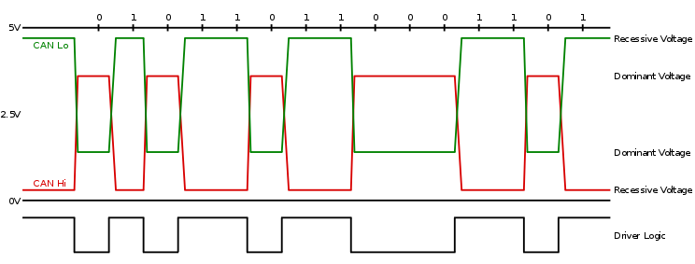
CAN felépítése

Slide 27
CAN BUS rendszer
JInfo_EA_kommunikacio-BME.pdf

Slide 28
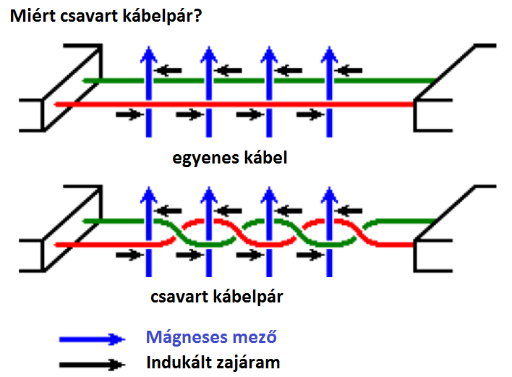
CAN BUS rendszer
JInfo_EA_kommunikacio-BME.pdf

Slide 29
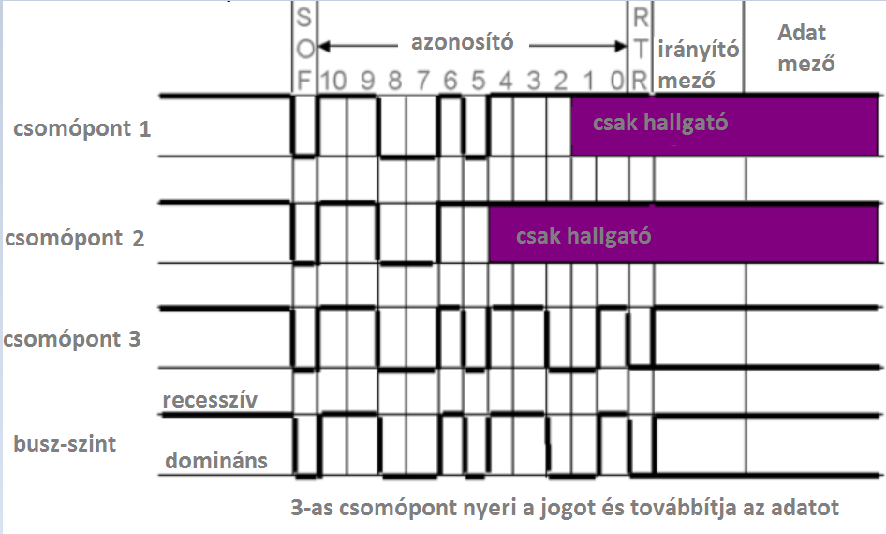
Can BUS rendszer
Arbitrázs verseny
JInfo_EA_kommunikacio-BME.pdf

Slide 30
Can BUS rendszer
JInfo_EA_kommunikacio-BME.pdf

Slide 31
Can BUS rendszer
JInfo_EA_kommunikacio-BME.pdf

Slide 32
Can BUS rendszer
JInfo_EA_kommunikacio-BME.pdf

